Slide 1
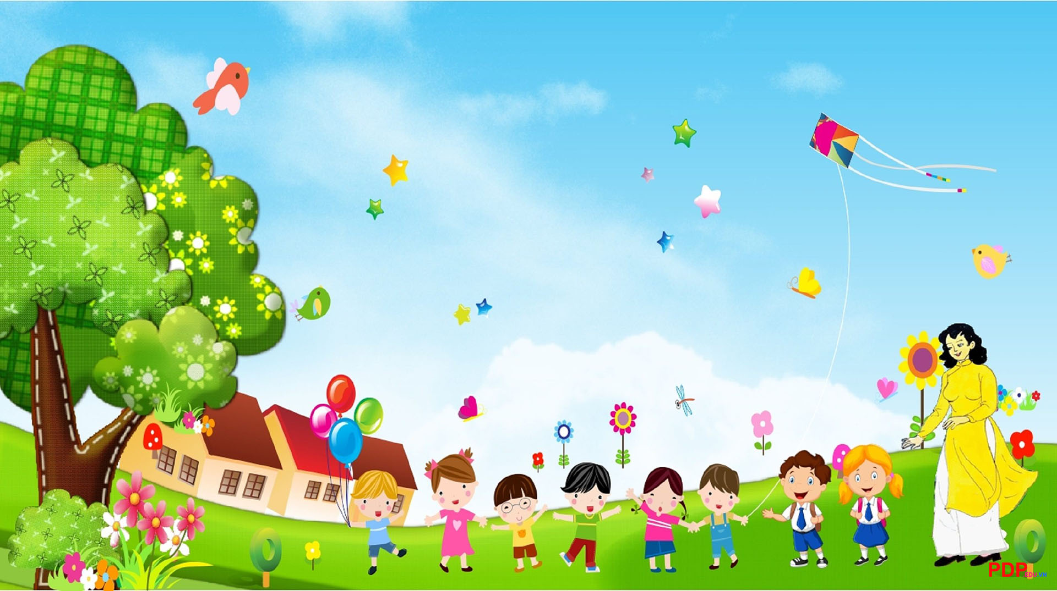
ỦY BAN NHÂN DÂN QUẬN 12
TRƯỜNG TIỂU HỌC LÝ TỰ TRỌNG
MÔN DẠY: GIÁO DỤC THỂ CHẤT
NĂM HỌC: 2021-2022
Bài : Tập hợp hàng dọc, dóng hàng, quay phải, quay trái, đứng nghiêm, đứng nghỉ, dàn hàng, dồn hàng, cách chào báo cáo, cách xin phép khi ra vào lớp.

Slide 2

Giáo dục thể chất
Bài : Tập hợp hàng dọc, dóng hàng, quay phải, quay trái, đứng nghiêm, đứng nghỉ, dàn hàng, dồn hàng, cách chào báo cáo, cách xin phép khi ra vào lớp.

Slide 3
Sau bài học, HS sẽ:
- Biết cách tập hợp hàng dọc, dóng hàng, quay phải, quay trái, đứng nghiêm, đứng nghỉ, dàn hàng, dồn hàng, cách chào báo cáo, cách xin phép khi ra vào lớp.
- Trò chơi “Kết bạn”. Bước đầu biết cách chơi và tham gia chơi được trò chơi.

Slide 4
MỘT SỐ LƯU Ý KHI TẬP LUYỆN:
- Trang phục, đầu tóc phải gọn gàng.
- Nơi tập luyện phải thoáng mát, sạch sẽ, vệ sinh sân bãi trước khi tập luyện.
- Chú ý đảm bảo an toàn trong tập luyện.

Slide 5
CÁC CON CÙNG XEM VIDEO VÀ THỰC HÀNH THEO NHÉ!

Slide 6


Slide 7
Dặn dò:
Các con ở nhà tập luyện nhiều hơn và hãy chuẩn bị bài mới nhé!

Slide 8
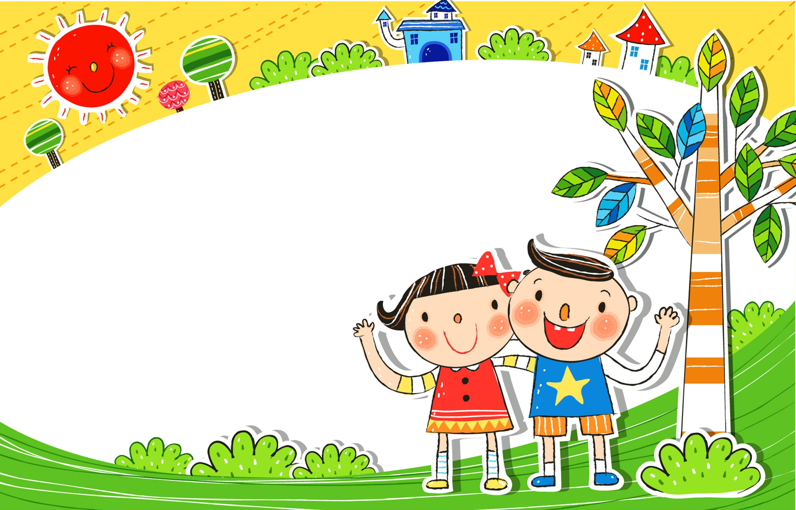
CHÀO TẠM BIỆT
CÁC CON!

